Slide 2
ДОКЛАД
начальника Управления образования, молодёжи и спорта администрации Нижнегорского района Республики Крым
Дрозд Марины Александровны
на августовской конференции
27 августа 2021 года

Slide 3
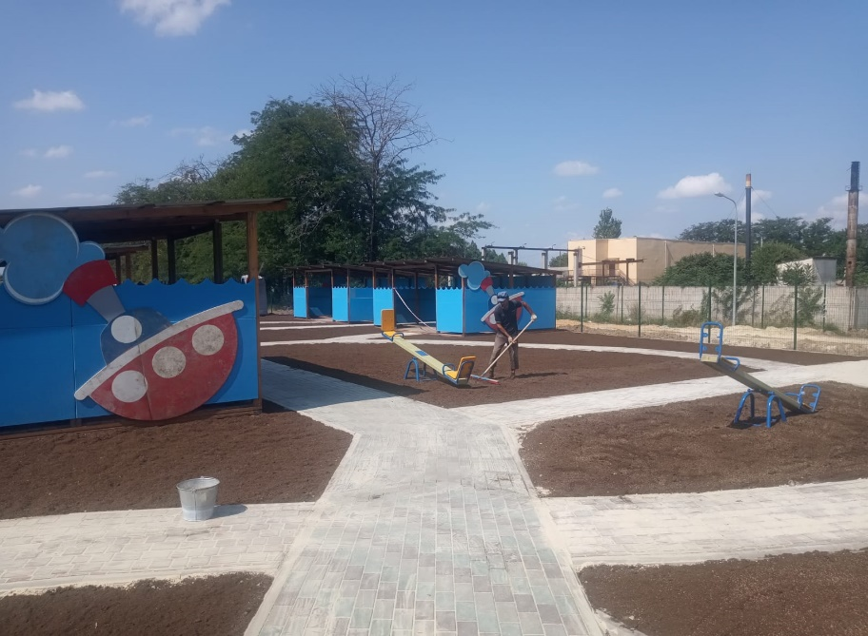
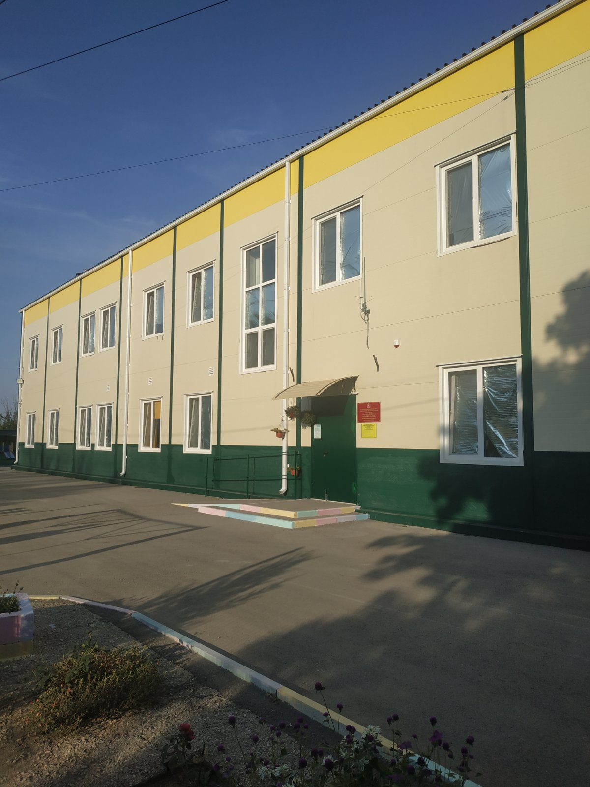
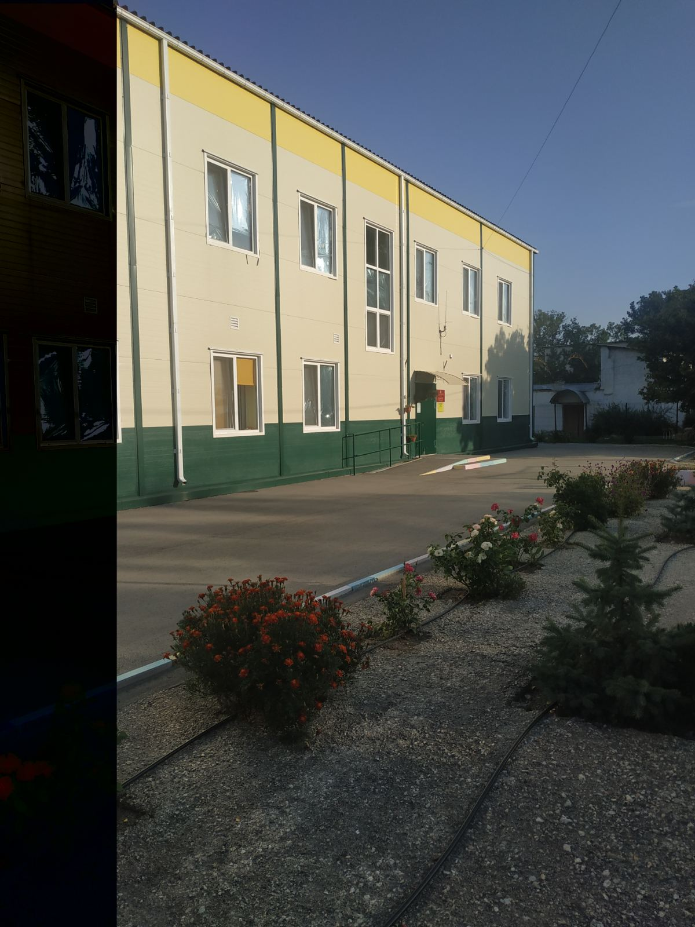
Дошкольное образование

Slide 4
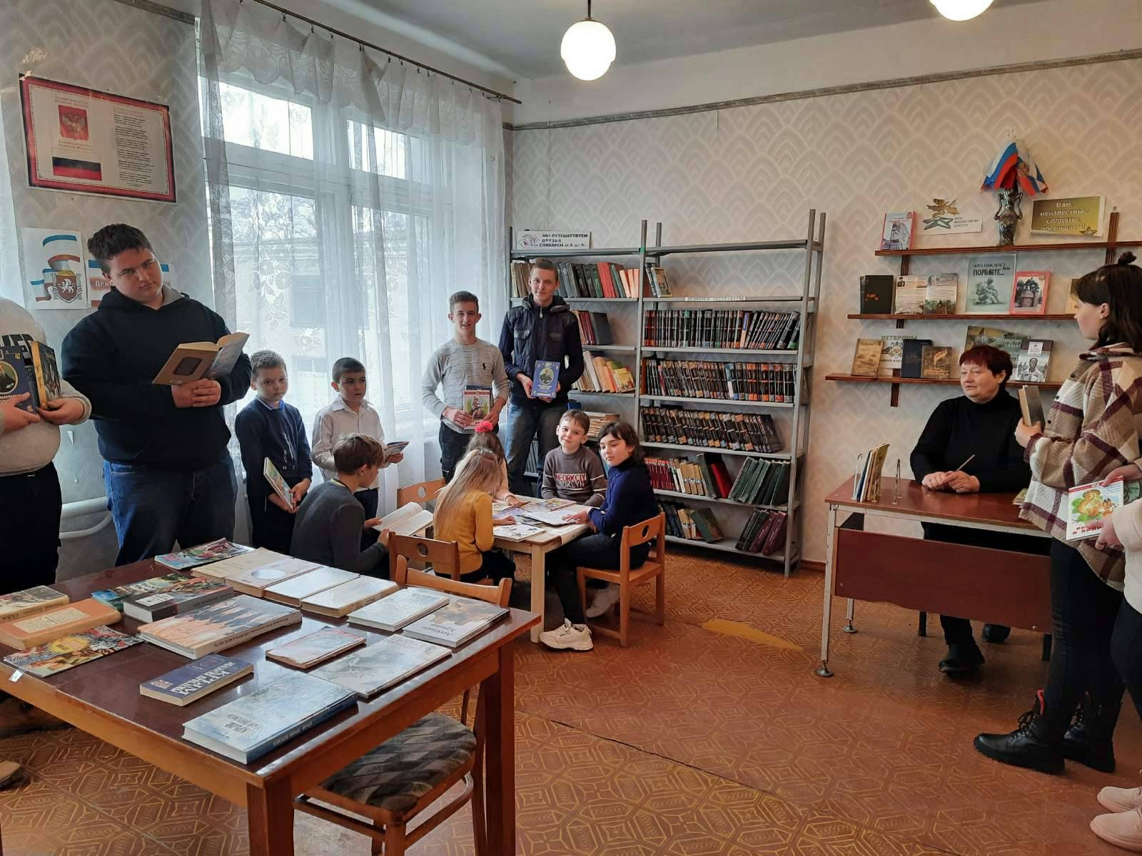
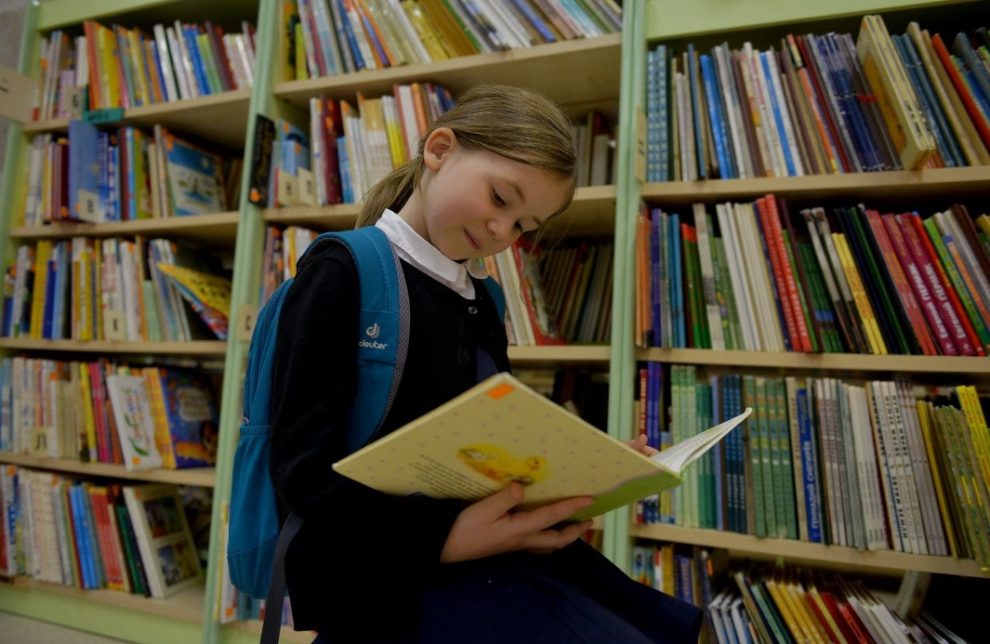

Slide 5
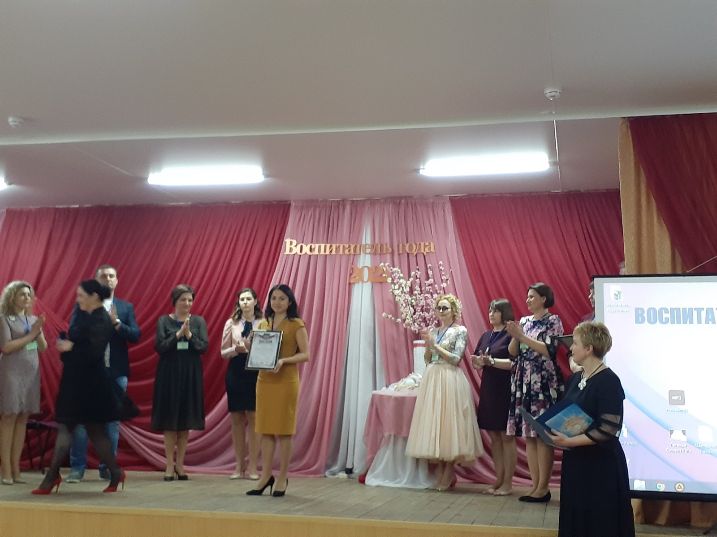
«Воспитатель года» «Лучший классный руководитель»

Slide 6
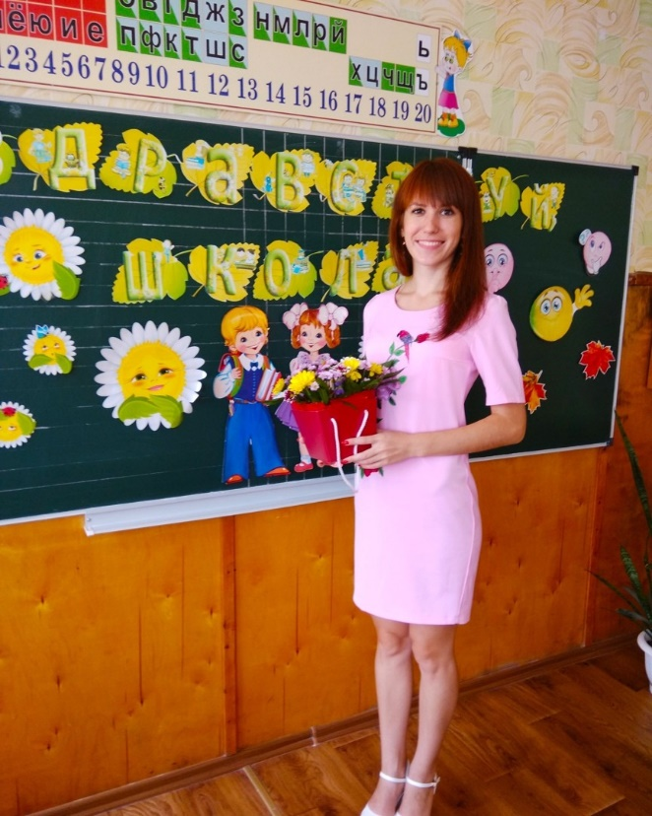
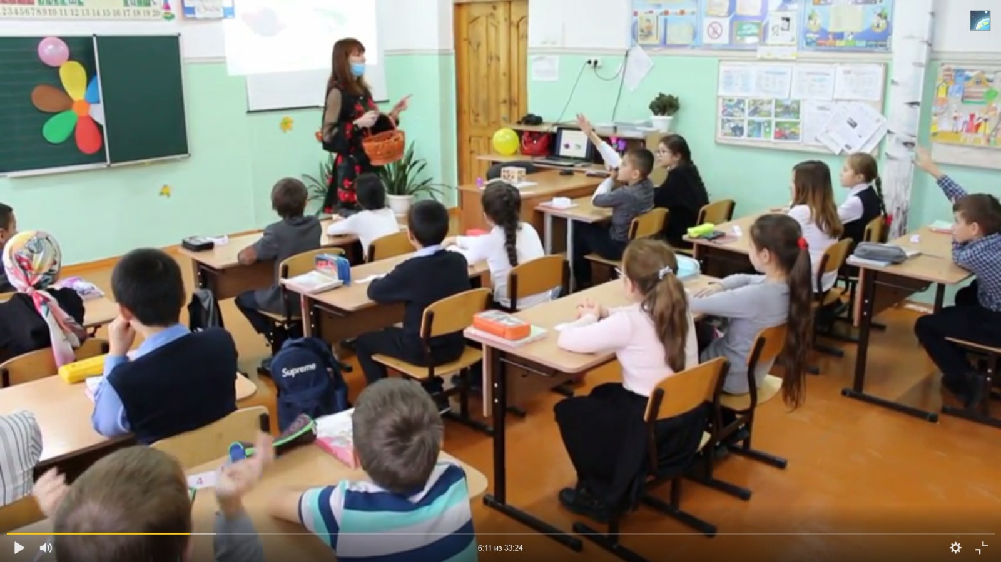
«Учитель года»

Slide 7
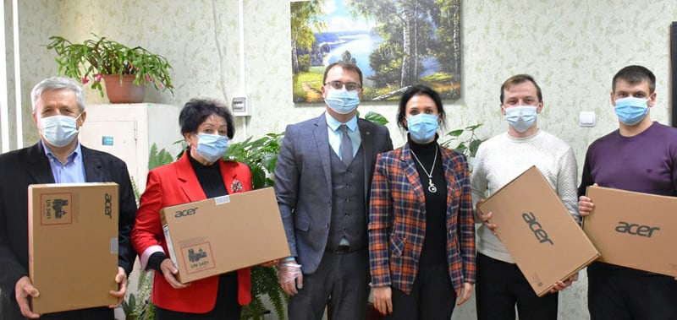
Проект «Цифровая образовательная среда»
Проект «Цифровая образовательная среда», реализуемый в рамках нацпроекта «Образование», направлен на приобретение в школы дополнительного презентационного и компьютерного оборудования, оснащение учебных заведений высокоскоростным интернетом, а также создание единой образовательной платформы. В этом году наши школы начали получать компьютерную технику и в 2021-2022 г продолжится оснащение школ.

Slide 8
Национальный проект «Образование» Региональный проект «Современная школа»
Участниками национального проекта «Образование» регионального проекта «Современная школа» в рамках мероприятия по открытию центров образования профилей «Точка роста» стали :
2020 году цифровой и гуманитарный профиль в МБОУ Нижнегорская СОШ № 2», МБОУ «Садовская СОШ».
2021 году естественно-научного и технологического профиль в МБОУ «Жемчужинская средняя общеобразовательная школа-детский сад» и МБОУ «Зоркинская средняя общеобразовательная школа-детский сад

Slide 9
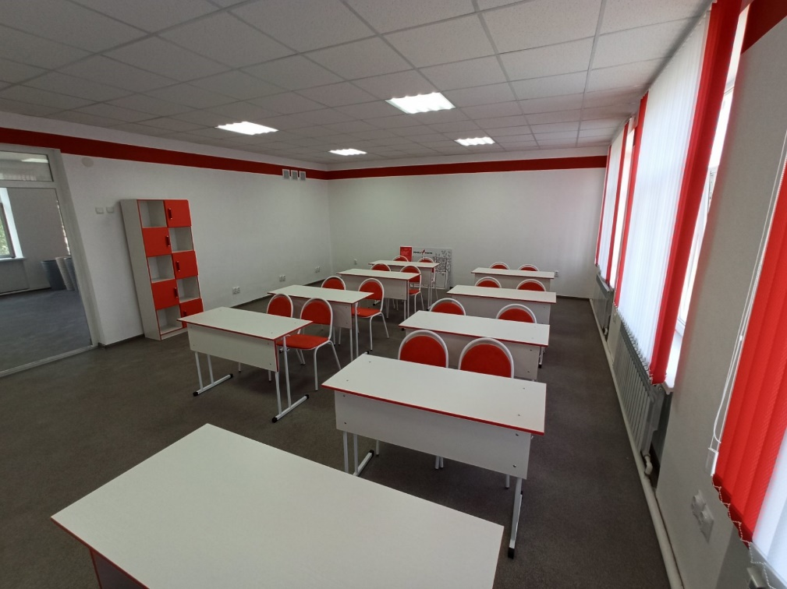
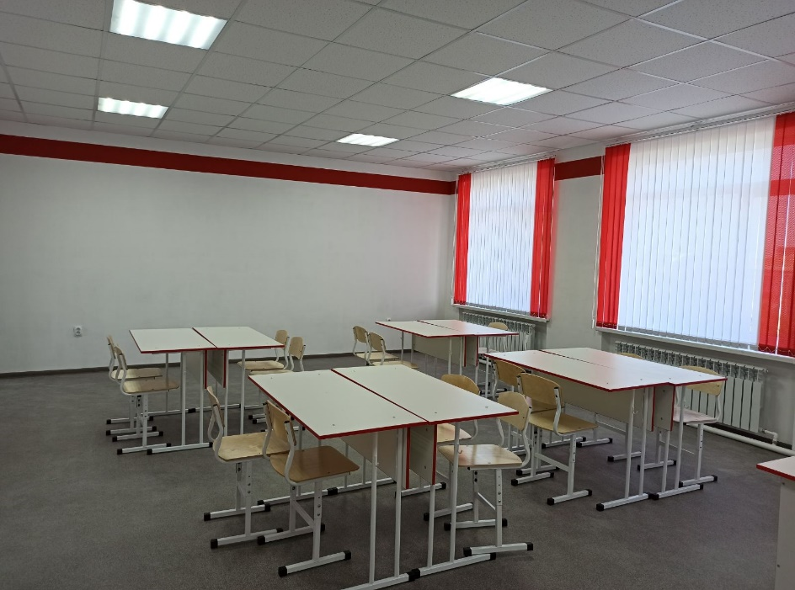
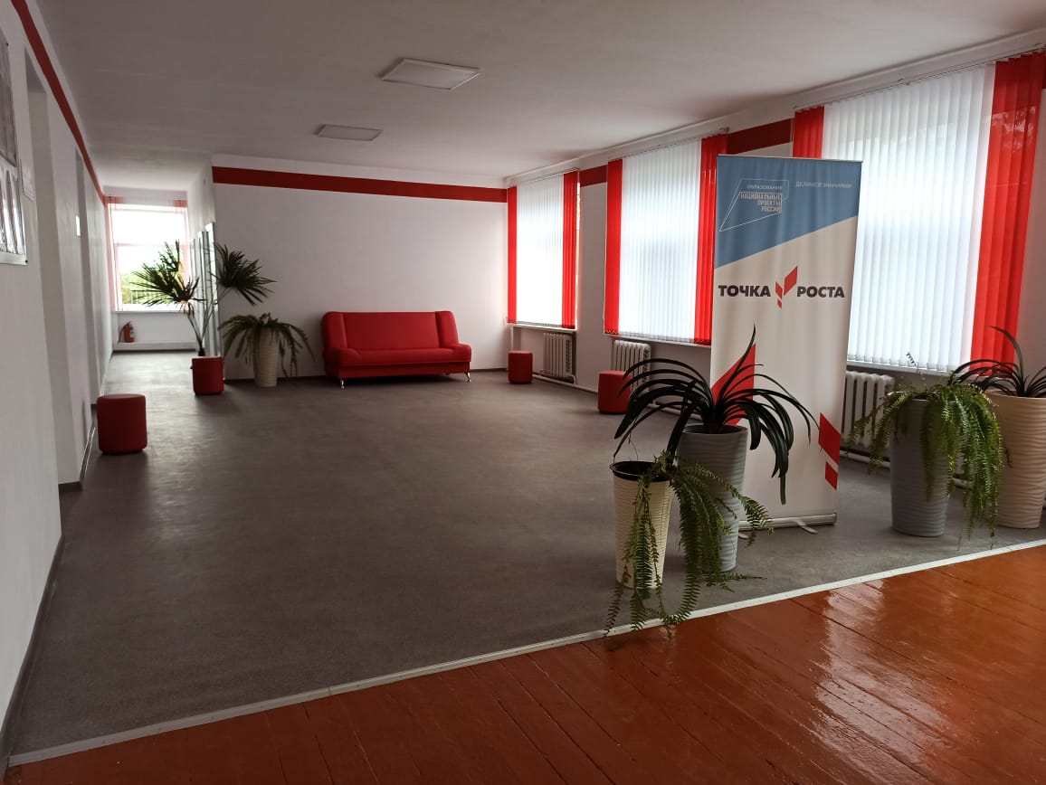
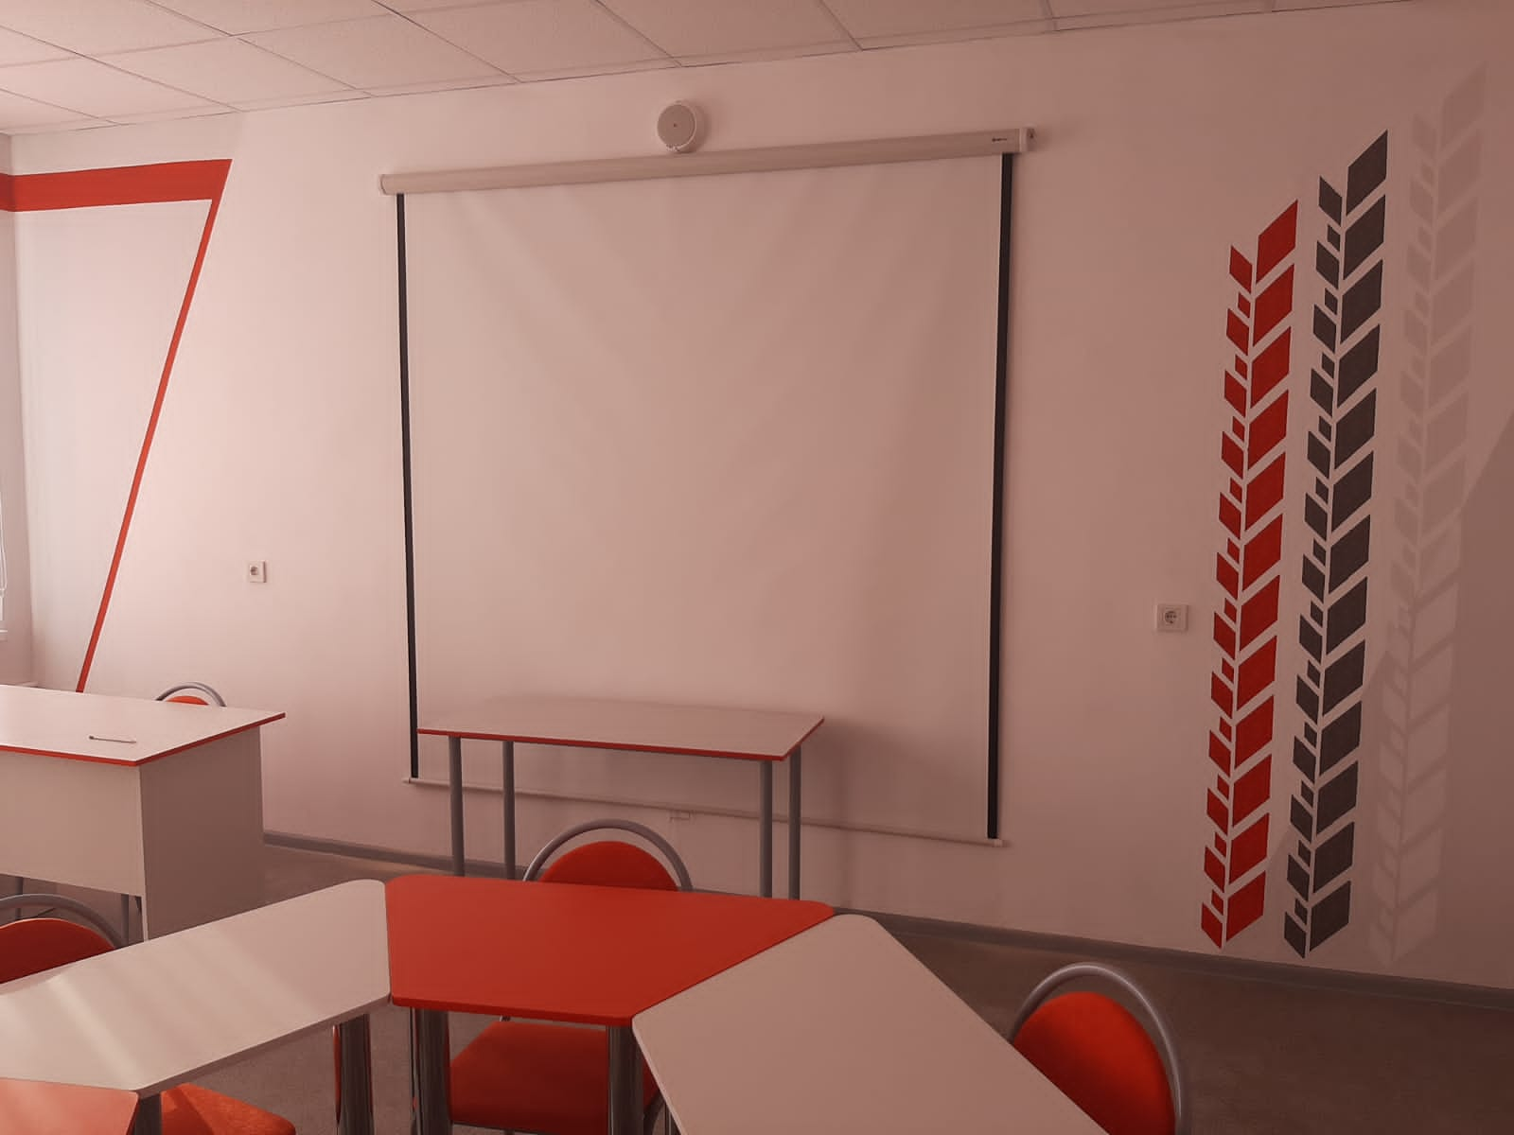

Slide 10
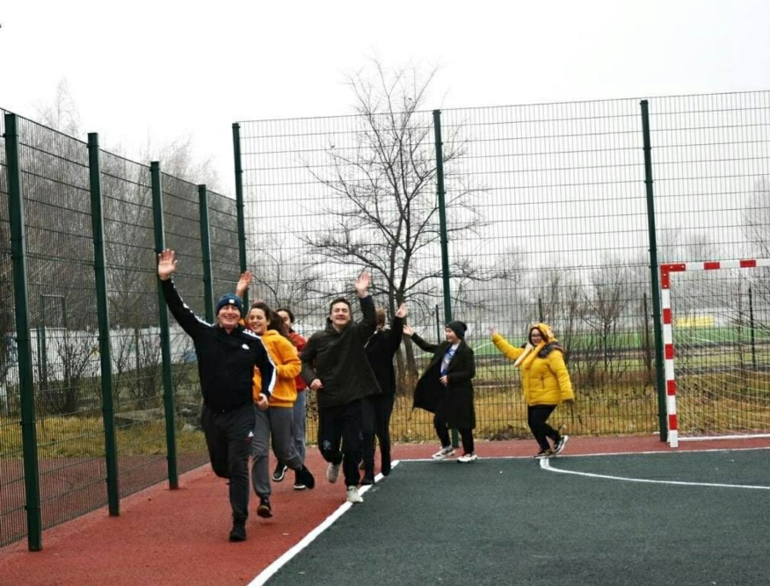
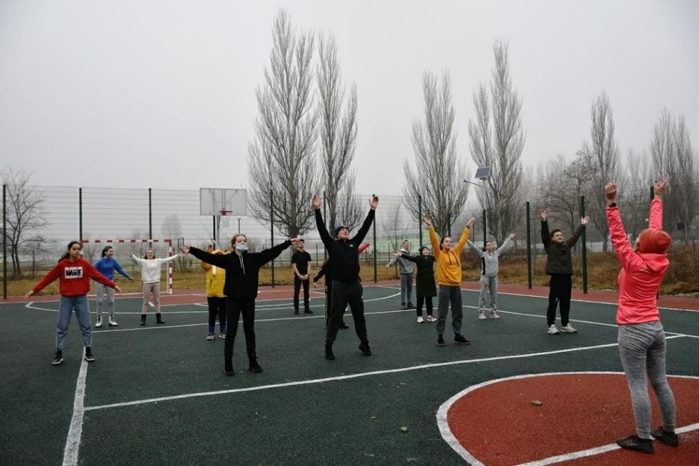
Развитие физической культуры и спорта
Одной из основополагающих задач района является создание условий для развития физической культуры и спорта, привлечения, прежде всего, детей, подростков и молодежи к активному образу жизни, к занятиям спортом, расположенных в сельской местности.
За счет средств субсидии из федерального бюджета бюджету Республики Крым в 2020-2021 г осуществляется капитальный ремонт спортивного зала в МБОУ «Косточковская СОШ»
Подготовлена проектно-сметная документация и экспертиза для капитального ремонта спортивного зала в МБОУ «Нижнегорская школа-лицей № 1».

Slide 11
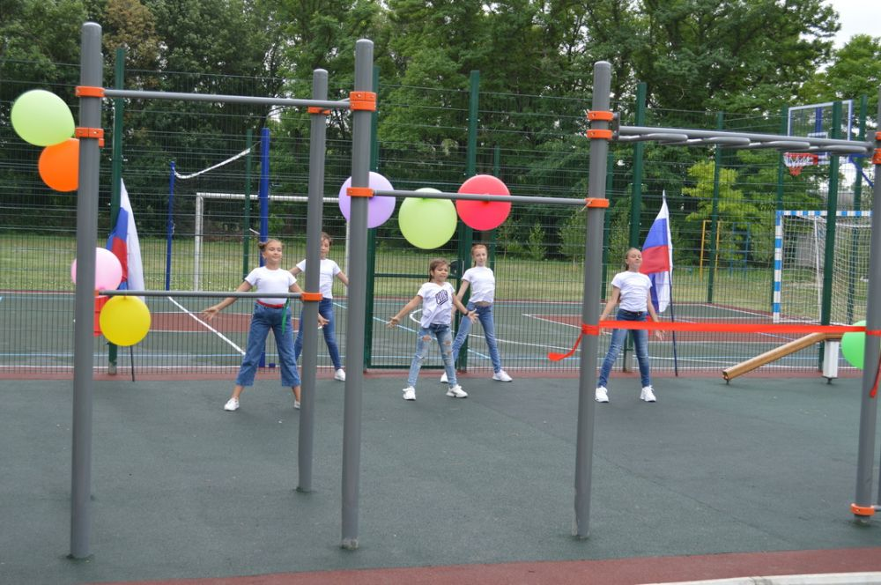

Slide 12
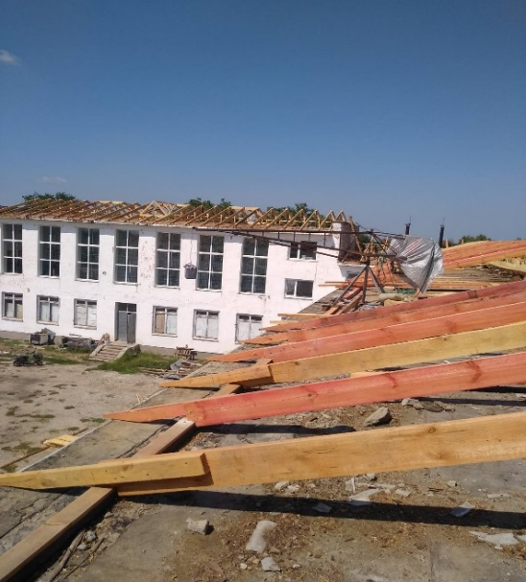
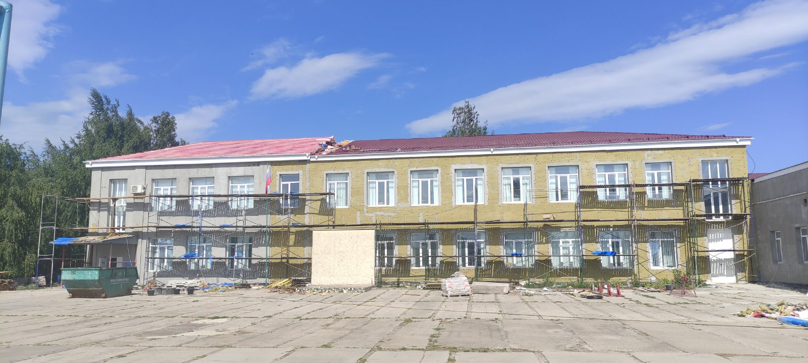
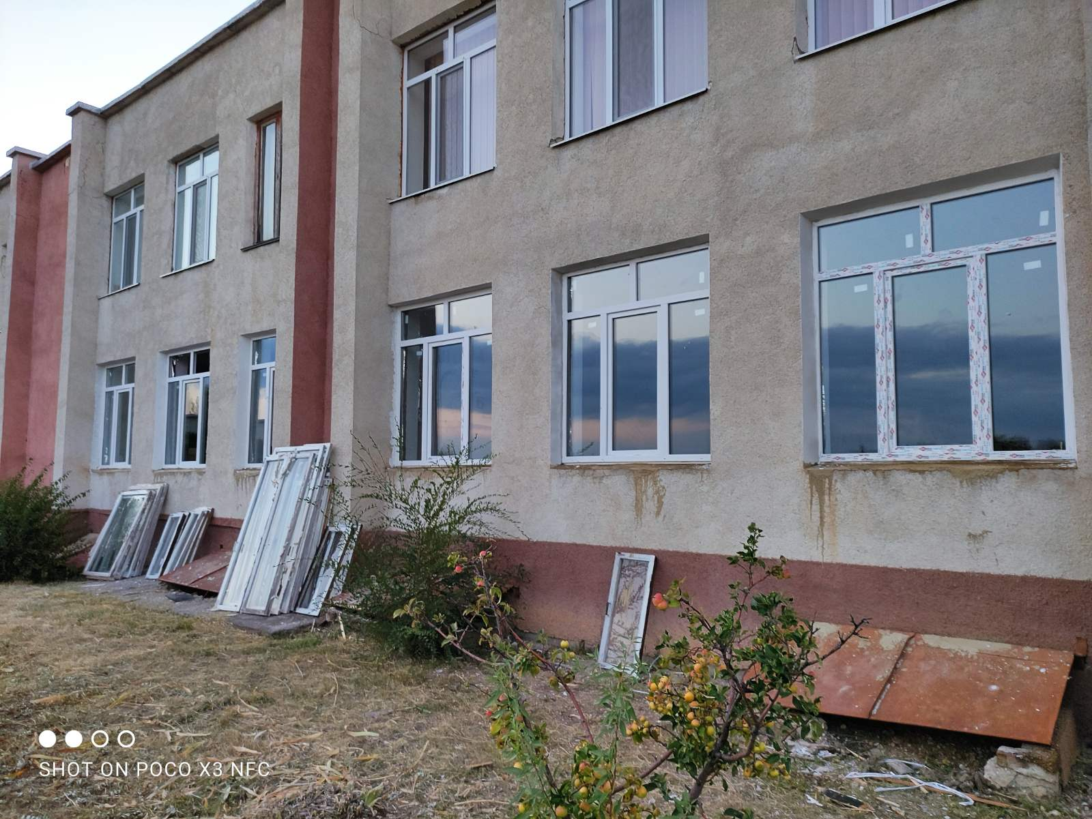
Ремонтные работы
2020 год капремонт кровли МБОУ Садовская СОШ и МБДОУ Охотский д/с "Капитошка"
2021 год капитальный ремонт кровли: МБОУ Емельяновская СОШ, МБОУ Косточковская СОШ, МБОУ Лиственская СОШ
капитальный ремонт фасада МБОУ Нижнегорская школа-лицей № 1
замена окон в МБОУ «Зоркинская СОШДС»,начальная школа МБОУ «Нижнегорская школа-лицей « 1», МБОУ «Нижнегорская СОШ № 2»). До конца 2021 г. Будут завершены ремонтные работы по установке оконных блоков в МБОУ «Лиственская СОШ», МБОУ «Дрофинская СОШ», МБОУ» Емельяновская СОШ», МБОУ «Ивановская СОШ», МБОУ «Желябовская СОШ», МБОУ Косточковская СОШ.

Slide 13
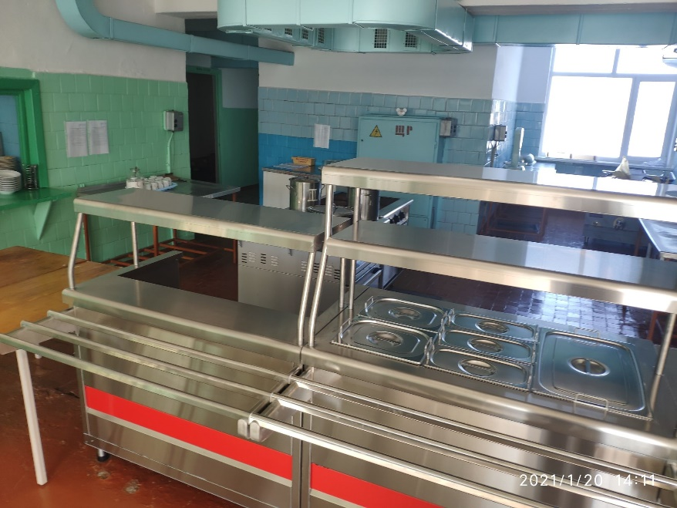
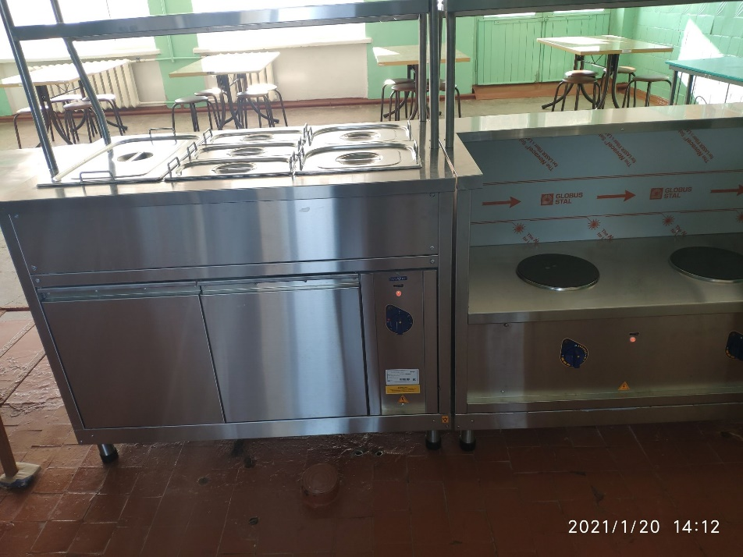
В 2021 году приобретено производственное оборудование для пищеблоков: МБОУ «Новогригорьевская СОШ-ДС»,МБОУ «Червоновская СОШ-ДС, МБОУ «Зоркинская СОШ-ДС»,МБОУ Пшеничненская СОШ,МБОУ Чкаловская СОШ, МБОУ Охотская СОШ,МБОУ Изобильненская СОШ-ДС».

Slide 14
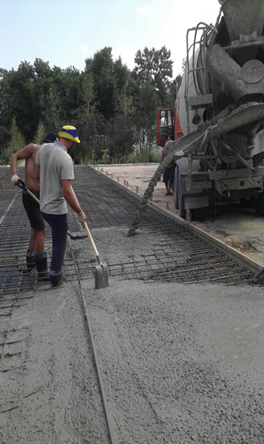
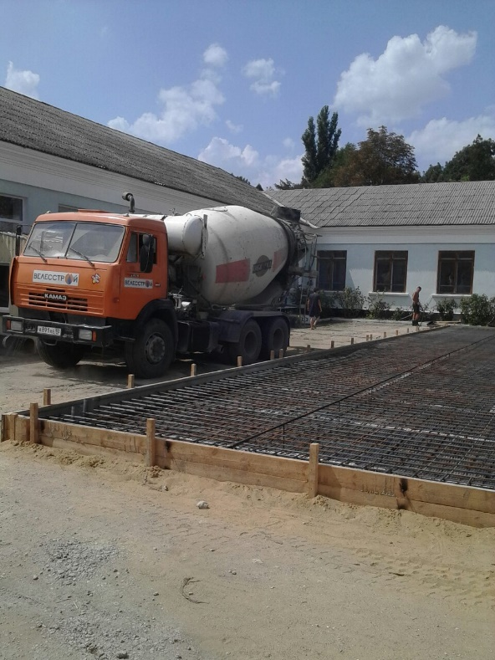
Идет установка модульного пищеблока в МБОУ «Ивановская СОШ». Заказана ПСД для капитального ремонта пищеблоков: МБОУ Жемчужинская СОШДС, МБОУ Дрофинская СОШ, МБОУ Лиственская СОШ. Подготовлена экспертиза для пищеблока начальной школы МБОУ «Нижнегорская школа-лицей № 1».

Slide 15
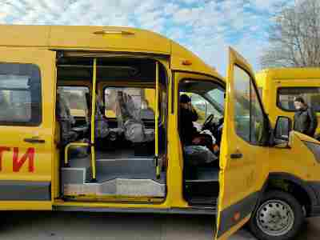
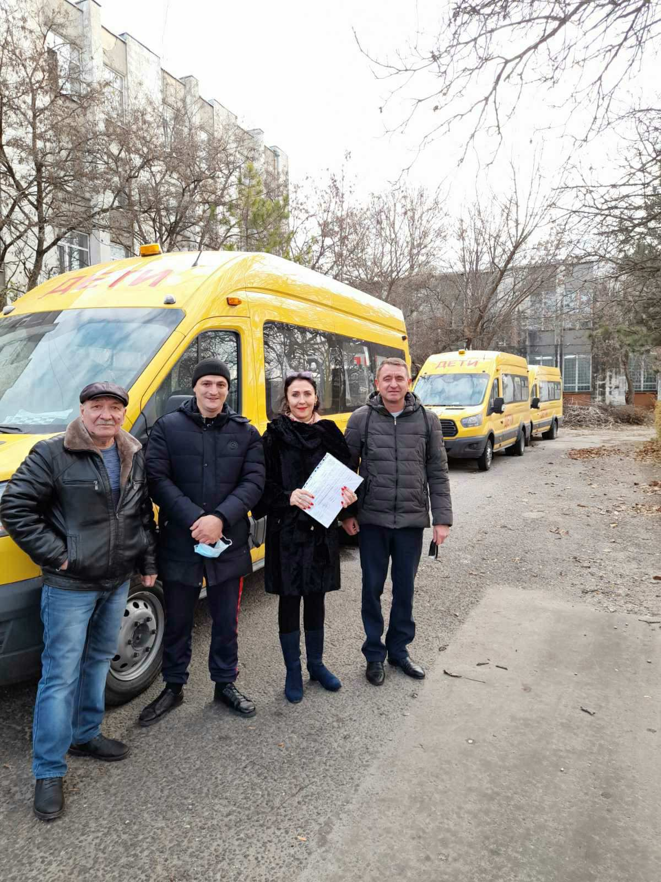
Подвоз
С целью предоставления обучающимся, проживающим в сельской местности, возможности реализации конституционного права на получение образования организована бесплатная перевозка учащихся из 40 населённых пунктов в 19 школ и обратно домой. Перевозку осуществляют 20 автотранспортных средств, из которых 18 школьные автобусы.
За период 2020-2021 г. получено 2 школьных автобуса: МБОУ «Акимовская СОШ», МБОУ «Косточковская СОШ».

Slide 16
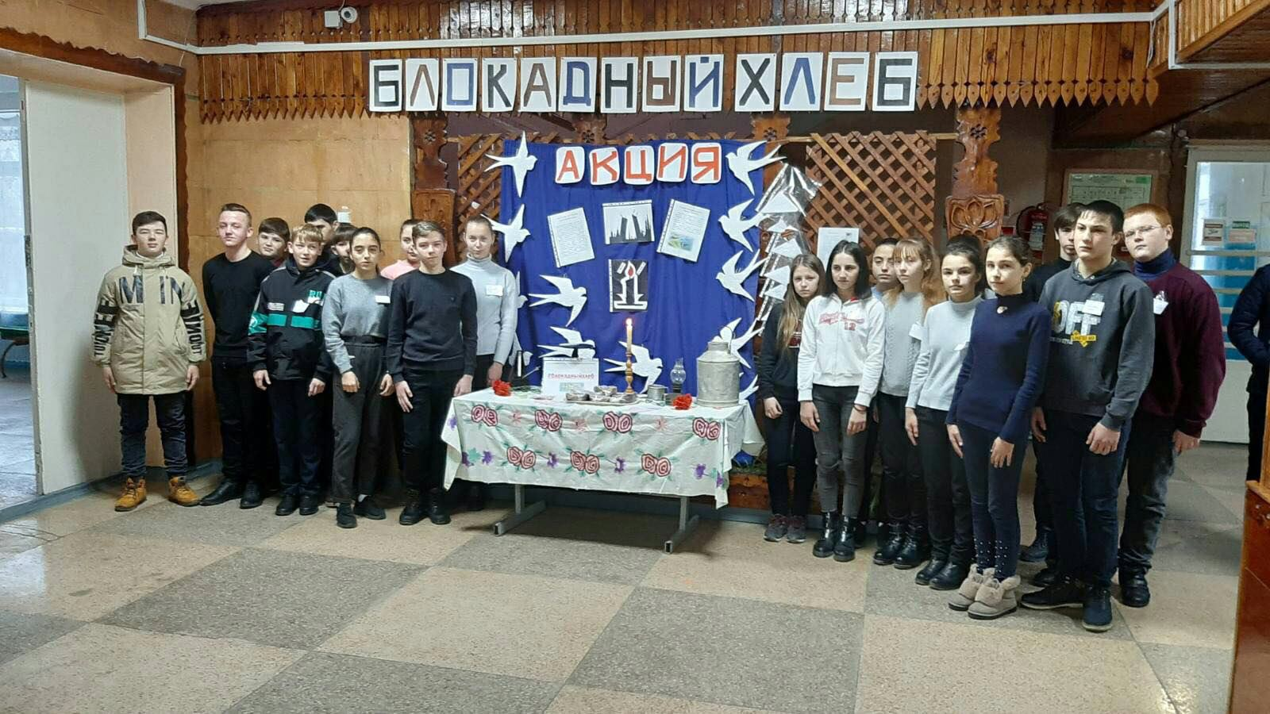
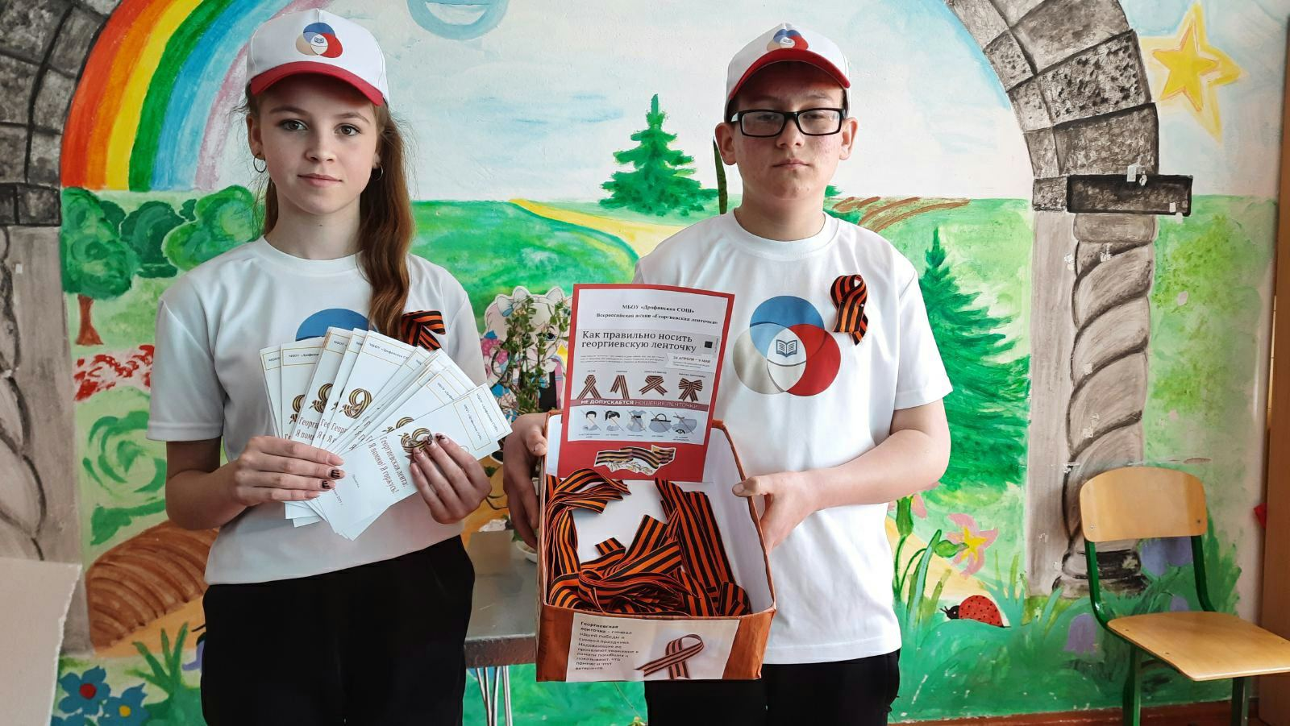
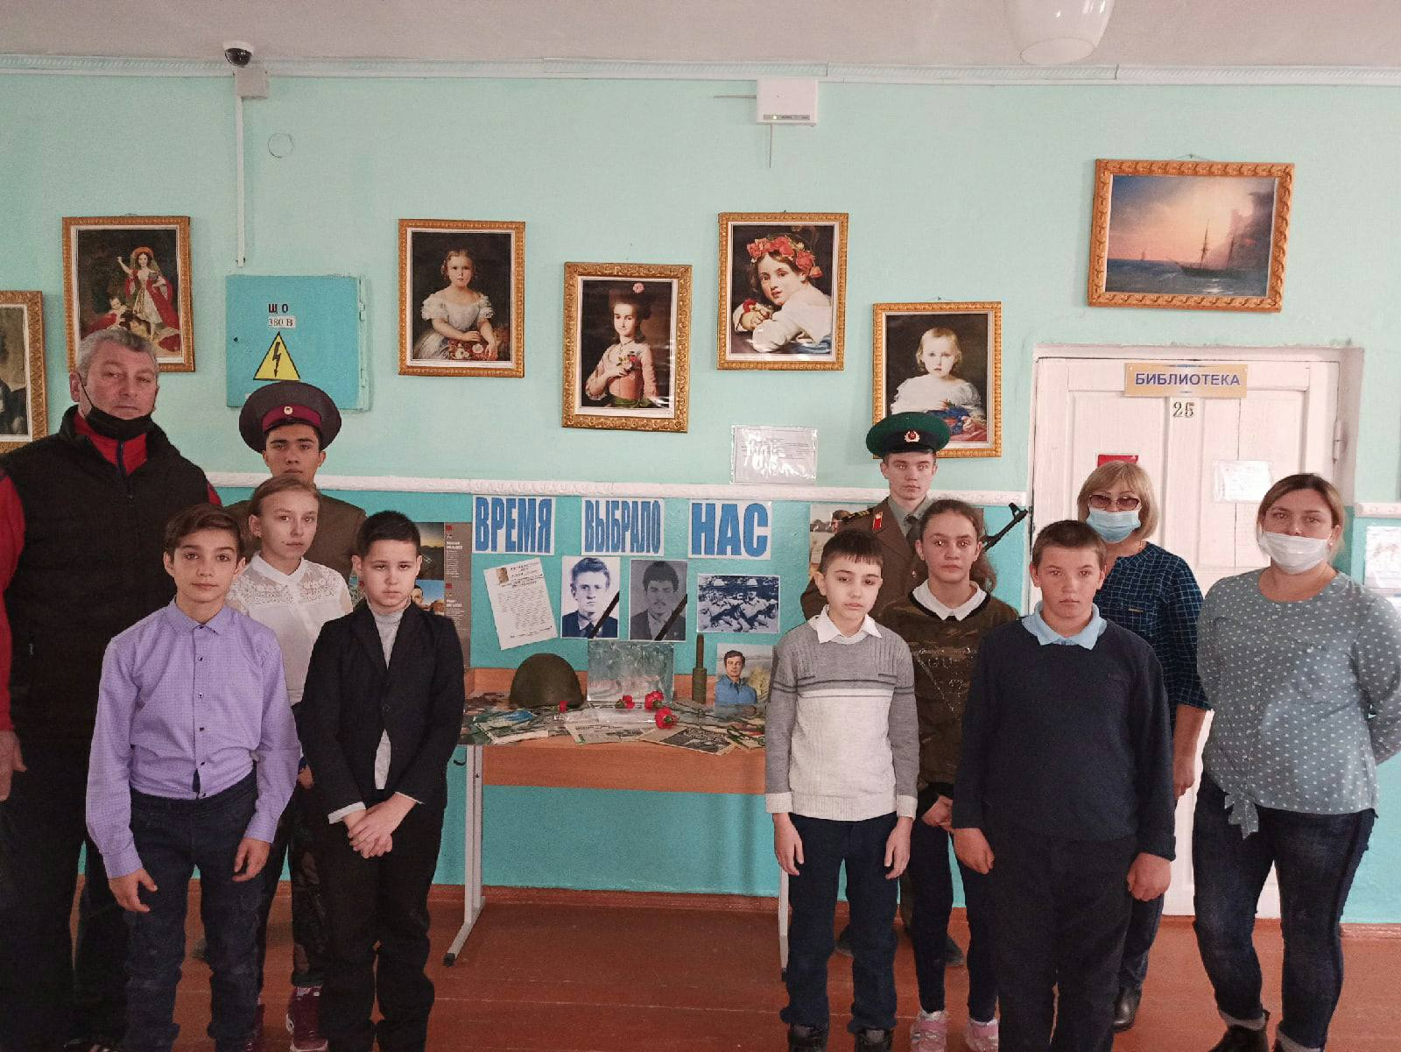
Программа "Одаренные дети"
Особое внимание уделяется патриотическому воспитанию юных граждан нашей страны

Slide 17
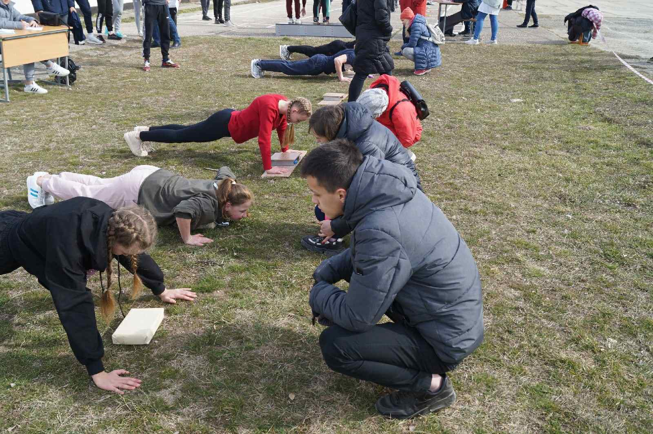
Воспитанники Нижнегорского района принимают участие в Летнем фестивале ФСК ГТО, в Республиканской спартакиаде допризывной молодёжи

Slide 18
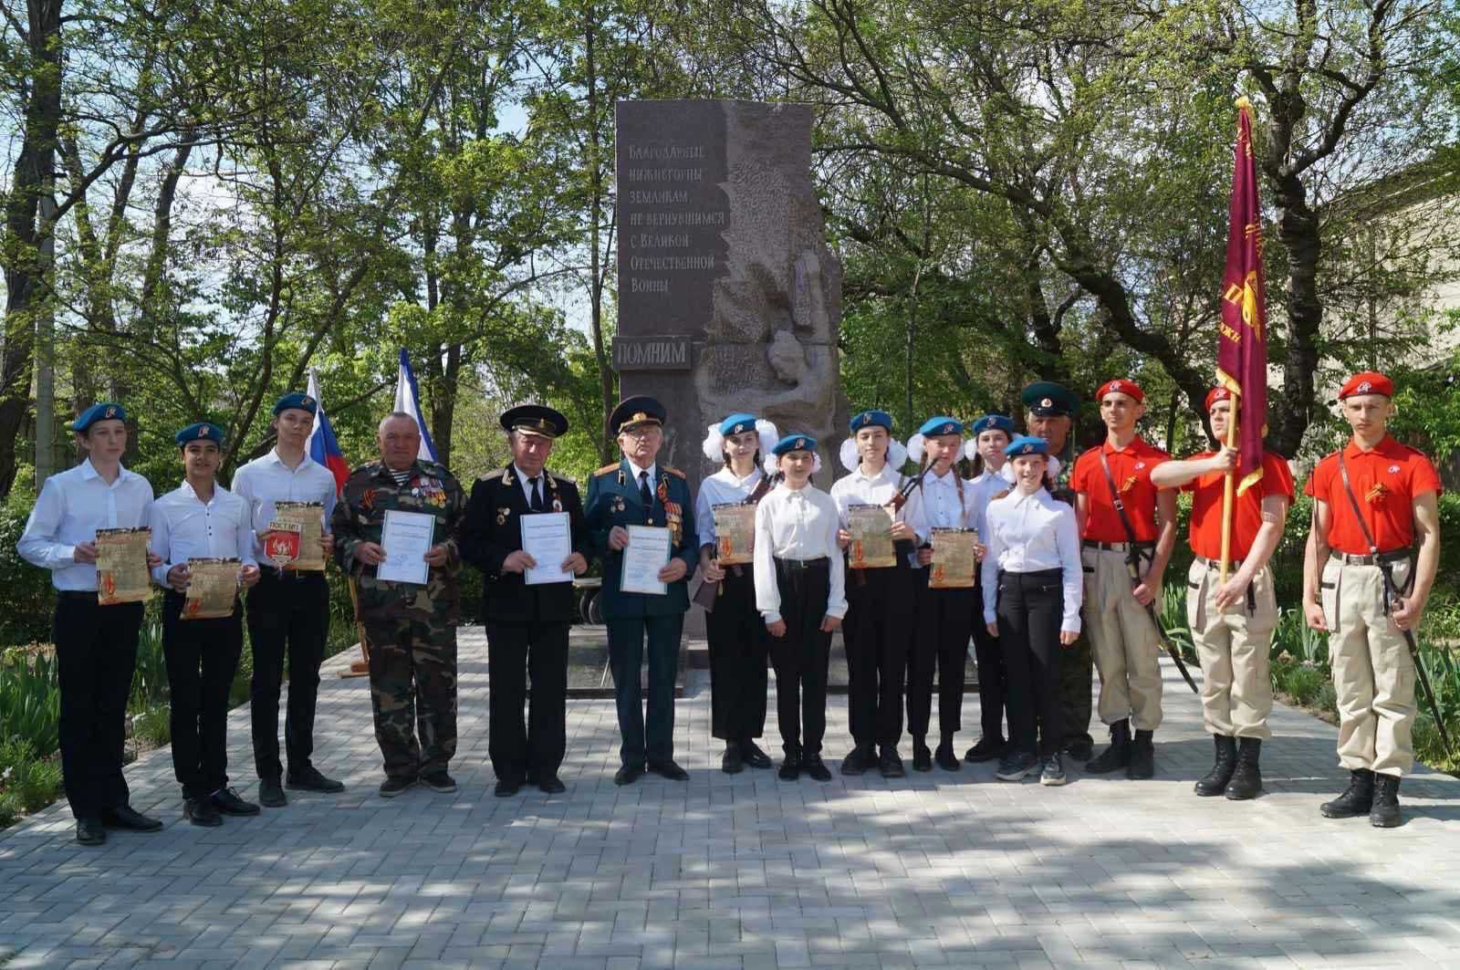
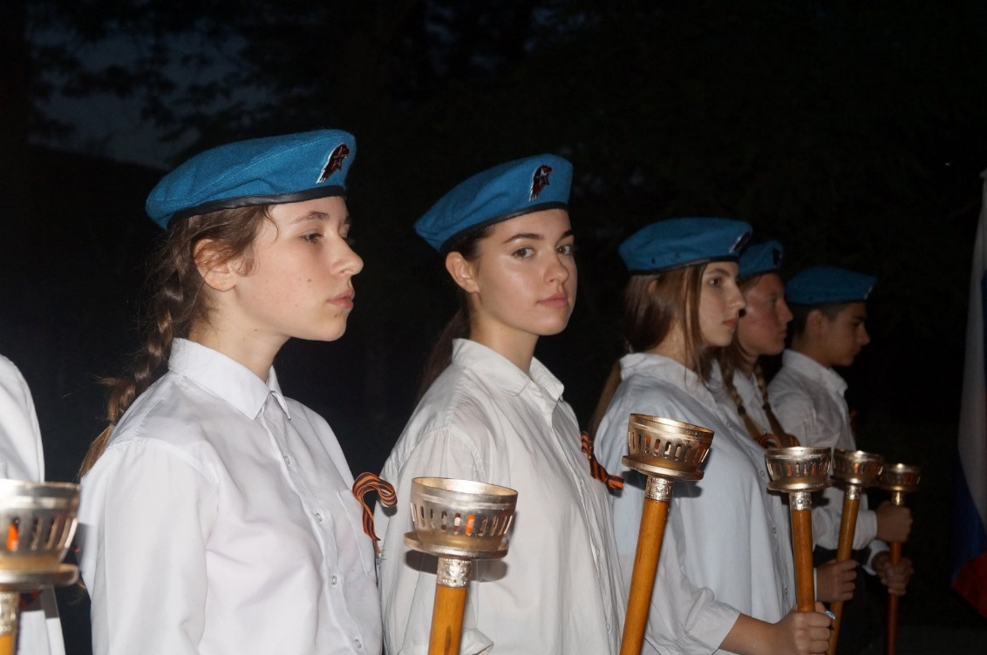
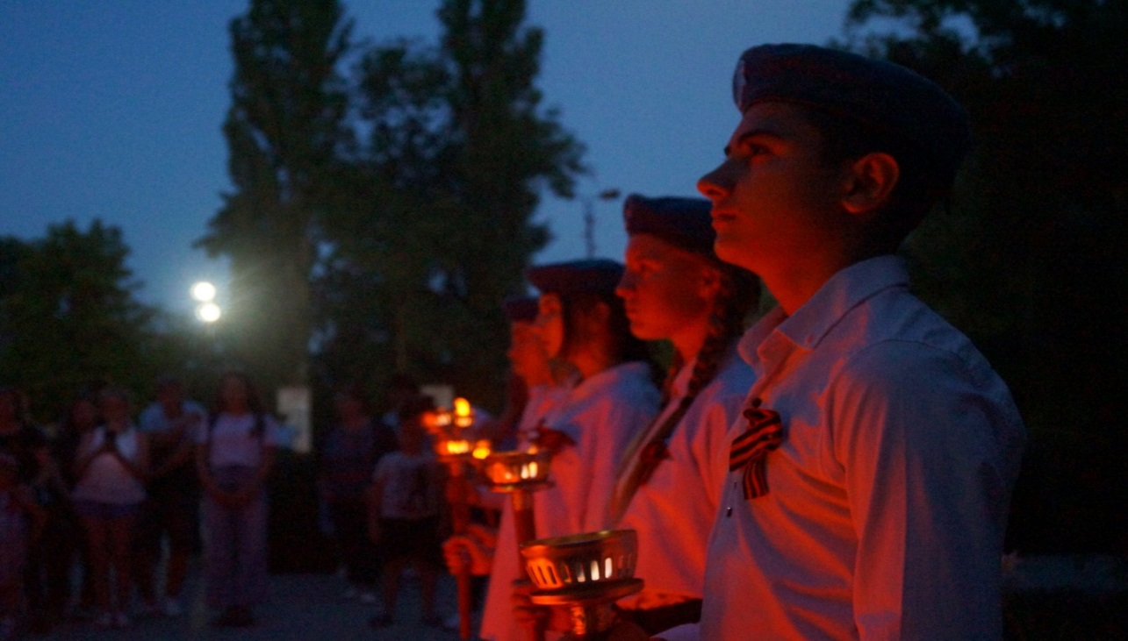

Slide 19
9 направлений
Система оценки качества подготовки обучающихся
Система обеспечения объективности процедуры оценки качества образования
Система мониторинга эффективности руководителей ОУ
Система мониторинга качества повышения квалификации педагогов
Система организации воспитания и социализации
Система методической работы
Система работы с ОУ с низкими образовательными результатами
Система развития таланта
Система профориентации

Slide 20
Задачи на 2021-2022 учебный год:
Совершенствовать механизмы управления качеством образования на основе мониторингов системы образования.
Обеспечить формирование цифровой образовательной среды.
Обеспечить единство подходов к воспитанию, учитывая, что воспитание является приоритетной национальной целью.
Обеспечить создание условий для профессионального развития педагогов, эффективно используя все ресурсы, предлагаемые нам на федеральном и республиканском уровне.
Обеспечить внедрение эффективных образовательных технологий обучения школьников, учитывая принцип индивидуальности.

Slide 21
Благодарю Вас, коллеги,
за самоотверженность, верность
профессии, любовь к детям!
Поздравляю с началом нового
учебного года! Желаю только высоких достижений!
Берегите себя, своих близких и наших детей!

